Slide 1
3ο Δήμοτικό Σχολείο Σίνδου
Τάξη Δ2
Θέμα: “Η Κάθοδος των Δωριέων’’
Εργασία των μαθήτων
ΣΠΥΡΊΔΩΝ
ΠΈΤΡΟΣ

Slide 2
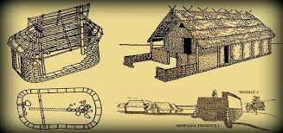
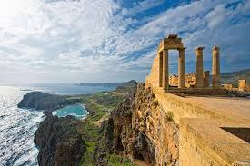
ΟΙ μετακινήσεις πληθυσμών,ένα συνηθισμένο φαινόμενο
Η που σήμερα ονομάζεται Ελλάδα πολύ παλιά δεν είχε μόνιμος κατοίκους.Οι μετακινήσεις τότε ήταν συχνές. Οι κάτοικοι πιέζονταν απο άλλα νεότερα φυλα και εφευγαν ευκολα απο τις περιοχες που εμεναν.

Slide 3
Γεωμετρικα χρονια,μια ανησυχη εποχη
Μετά τον Τρωικός πόλεμος συνεχίστηκαν οι μετακινήσεις πληθυσμών και οι εισβολείς στην Ελλάδα, η οποία δεν έμεινε ήσυχη και δεν μπόρεσε να προκόψει...

Slide 4
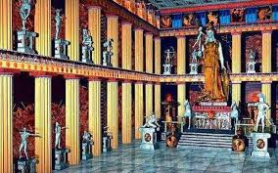
Γεωμετρικα χρονια,μια ανησυχη εποχη
Μετά τον Τρωικός πόλεμος συνεχίστηκαν οι μετακινήσεις πληθυσμών και οι εισβολείς στην Ελλάδα, η οποία δεν έμεινε ήσυχη και δεν μπόρεσε να προκόψει...

Slide 5
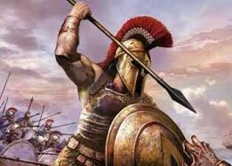
Η κάθοδος των Δωριέων
Οι Δωριείς ήταν το τελευτεό φύλο που μετακινήθηκε προς τη νότια Ελλάδα. Είναι δύσκολο σήμερα να εξηγήσουμε τους λόγους που τους έκαναν να αναζητήσουν άλλη πατρίδα. Οι άνθρωποι άκομη και σήμερα εγκαταλείπτουν εναν χωρό, κινδυνεύουν ή όταν θέλουν να ζήσουν καλύτερα.

Slide 6
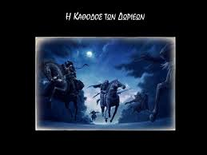
Η Καθοδος των Δωριεων
Η πορεία πρός τον νότο έγινε άργα. Πολλές ομάδες άρχισαν τότε να μένουν άλλοτε πρωσορίνα και άλλοτε μόνιμα σε διάφορα μέρη. Κάποιοι από αυτους φαίνεται ότι παρέμειναν στη Στερεά Ελλάδα και ειδικά στην περιοχή της Δωρίδας, όπου η λέξη φανερώνει. Η κάθοδος δεν έγινε μονομιάς. Χρειάστηκαν πολλά χρόνια. Σήμερα μας είναι άγνωστοι ακόμη οι δρόμοι που ακολούθησαν.

Slide 7
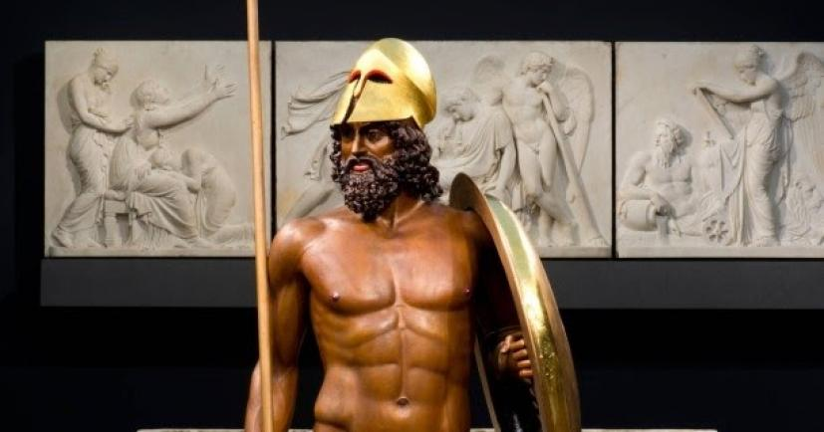
Οι Δωριεις κυριαρχουν
Οι Δωριείς κυριάρχησαν με τη δύναμη τους σε διέφορα μέρη της Πελοποννήσου.Πόλλοι απο τους παλιούς κατοκους εχάσαν την περιουσιά τους και έγιναν δούλοι.Ο μυκηναϊκός πολιτισμός σταμάτησε να αναπτύσσεται.Μερικοί, βλέποντας οτι δεν μπορούσαν πια να ζήσουν στον τόπο τους, αναγκάστηκαν να φύγουν.

